Slide 2
বিষয় পরিচিতি-
সময়-৪০ মিনিট

Slide 3
এসো একটি ভিডিও দেখি -

Slide 4
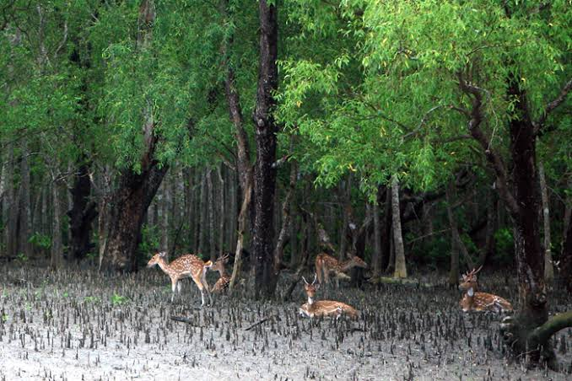
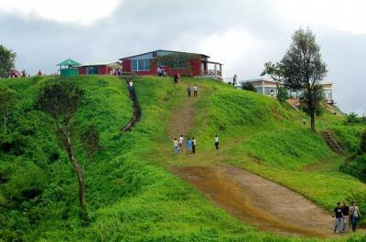
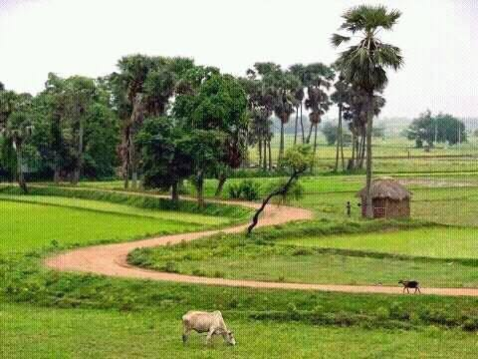
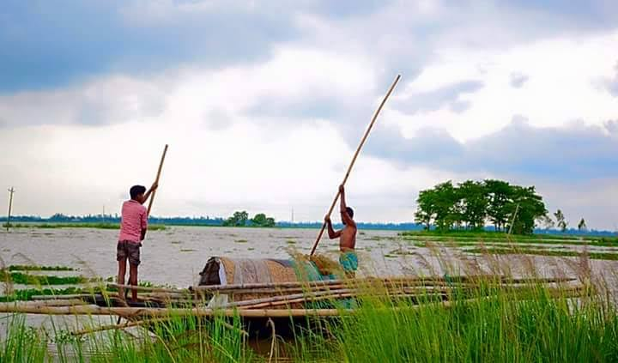
ছবিতে কি দেখা যাচ্ছে?
এ গুলো হল আমাদের প্রাকৃতিক পরিবেশ

Slide 5
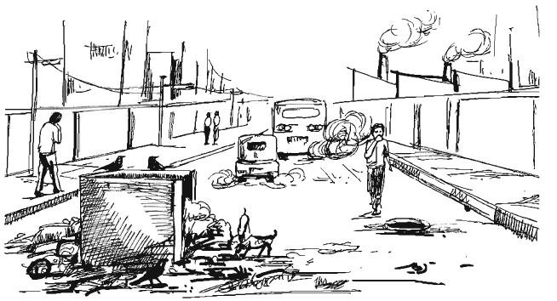
এই ছবিতে কি দেখা যাচ্ছে?
দূষিত পরিবেশ

Slide 6
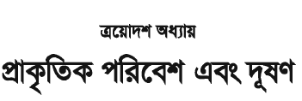
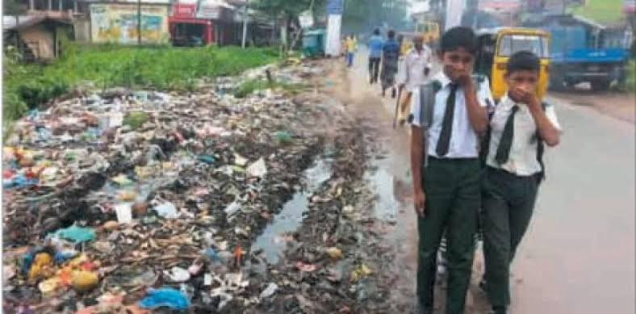
আজকের পাঠ-
পৄষ্ঠা-১৩৫
পাঠ-১-১০

Slide 7
এই পাঠ শেষে শিক্ষার্থীরা শিখতে পারবে-
প্রাকৃতিক পরিবেশ কি জানতে পারবে;
পরিবেশ দূষণ কি তা বলতে পারবে;
বিভিন্ন প্রকার পরিবেশ দূষণ সম্পর্কে ব্যাখ্যা করতে পারবে;
পরিবেশ দূষণ প্রতিরোধের উপায় ব্যাখ্যা করতে পারবে;

Slide 8
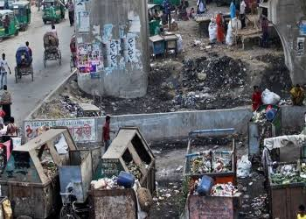
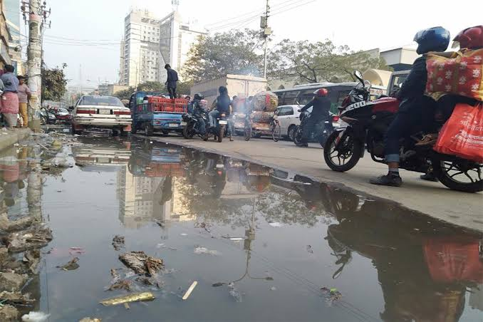
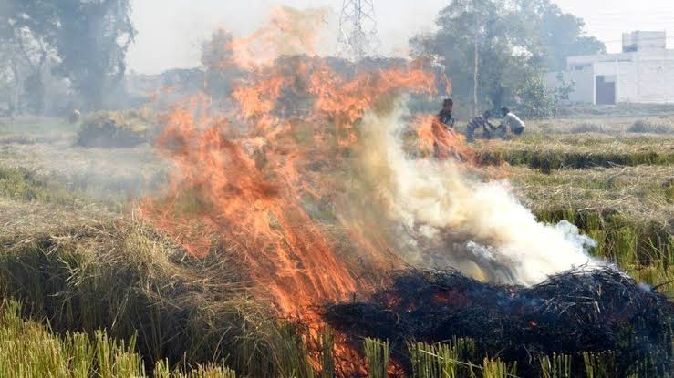
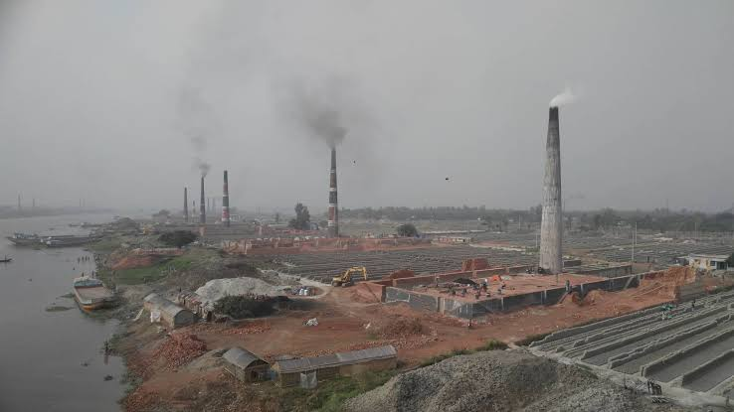
এগুলো কীসের ছবি দেখছ?
বিভিন্ন ভাবে আমাদের পরিবেশ দূষিত হচ্ছে

Slide 9
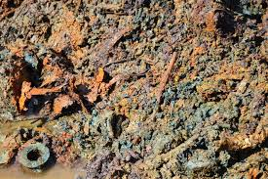
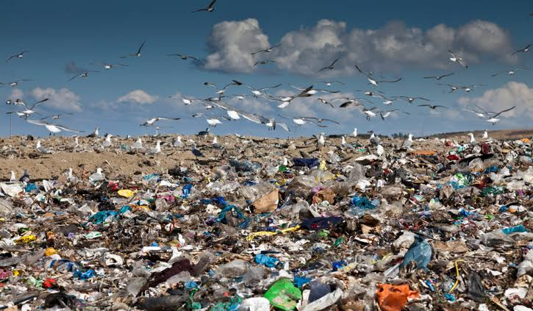
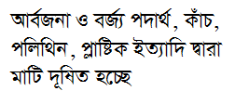
এই ছবিতে কি দেখা যাচ্ছে?

Slide 10
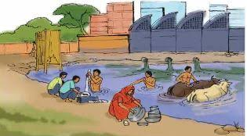
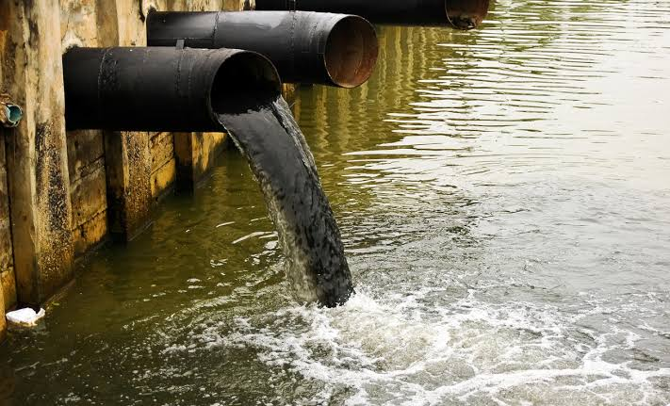
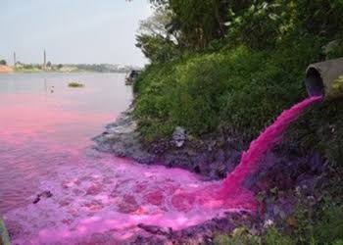
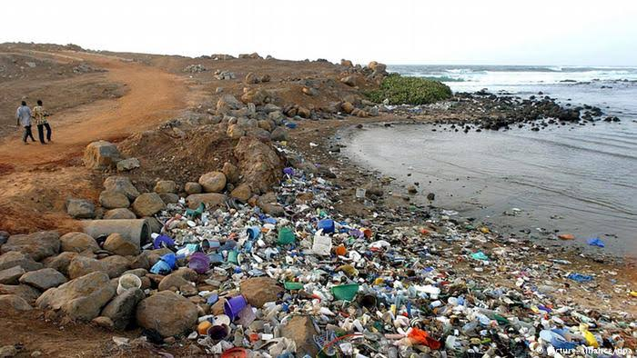
এই ছবিতে কি দেখা যাচ্ছে?

Slide 11
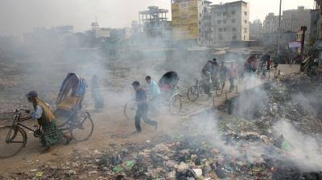
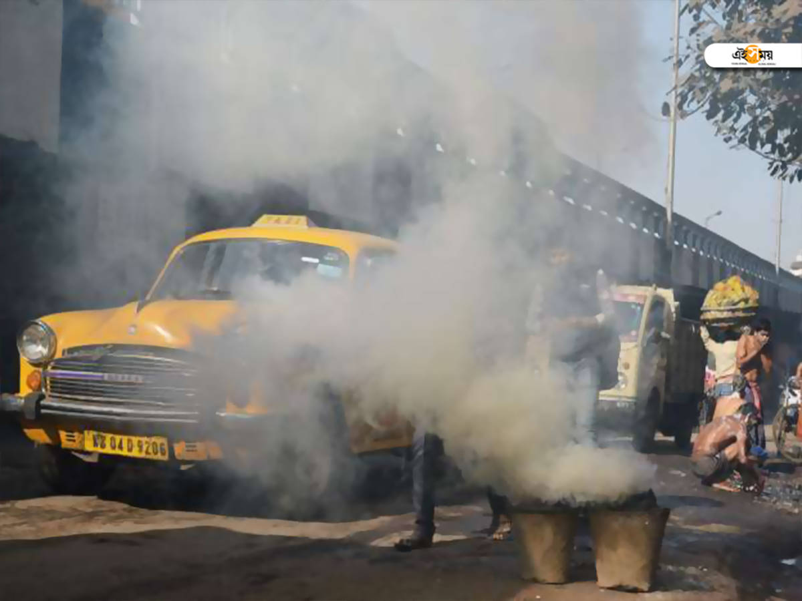
এই ছবিতে কি দেখা যাচ্ছে?

Slide 12
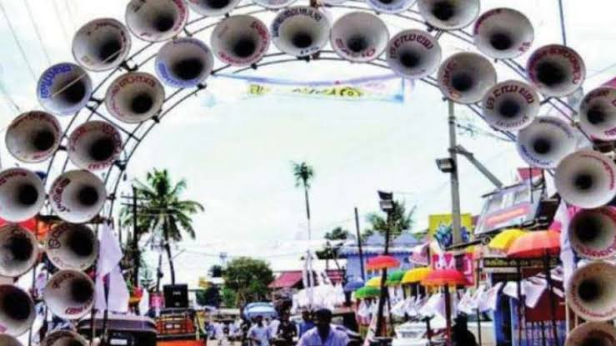
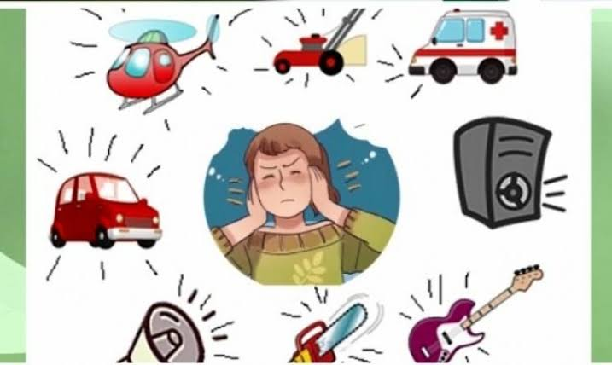
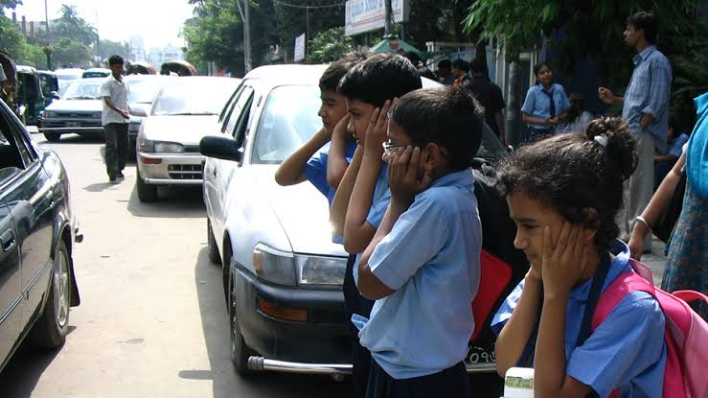
এই ছবিতে কি দেখা যাচ্ছে?
বিভিন্ন ভাবে শব্দ দূষণ হচ্ছে

Slide 13
পরিবেশকে দূষণ মুক্ত রাখতে আমাদের সবাইকে নিচের বিষয় গুলো লক্ষ্য রাখতে হবে-
সুস্থ পরিবেশের জন্য মাটি, পানি ও বায়ু দূষণ যাতে না ঘটে, সে দিকে লক্ষ্য রাখতে হবে,
বাড়িঘর, স্কুল ও রাস্তার পাশে গাছপালা লাগাতে হবে,
খোলা জায়গায় যেখানে- সেখানে মল মূত্র ত্যাগ করা বন্দ করতে হবে,
শিল্পকার খানা থেকে ধোয়া বের হয়ে যেন দূষণ না ঘটে , সেজন্য ধোয়া বায়ুতে ছড়িয়ে পড়ার আগেই আধূনিক প্রযুক্তির সাহাযে একে দূষণ মুক্ত রাখতে হবে,
প্লাস্টিক, পলিথিন ব্যাবহার বন্দ করতে হবে, পাট জাত দ্রব্য ব্যাবহার করতে হবে,
কীটনাশক, রাসায়নিক সারের ব্যাবহার কমাতে হবে, ইউরিয়া সার ব্যাবহার করতে হবে।
বন সংরক্ষণ করতে হবে ও আইনের যথাযথ প্রয়োগ করতে হবে।

Slide 14
দলীয় কাজ-
তোমাদের এলাকার বায়ু দূষণের কারণ গুলো লিখে একটি পোস্টার তৈরি কর।

Slide 15
বাড়ীর কাজ-
পানি দূষণের ফলে কি রোগ হয় ৫ টি রোগের নাম খাতায় লিখবে।

Slide 16
মূল্যায়ন
১। দূষণ কীভাবে ঘটে তার একটি উদাহরণ দাও?
২। পানি দূষণের দুটো প্রভাব বল?
৩। বায়ু দূষণ কেন মানুষের জন্য ক্ষতিকর ?

Slide 17
ধন্যবাদ সবাইকে
Prepared By-
Afroza Yeasmin
Asst. Teacher, ICT

